Slide 1
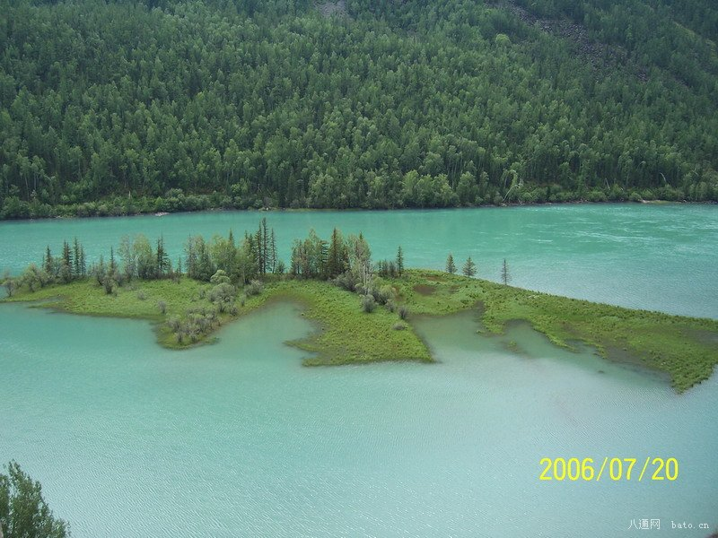

Slide 2
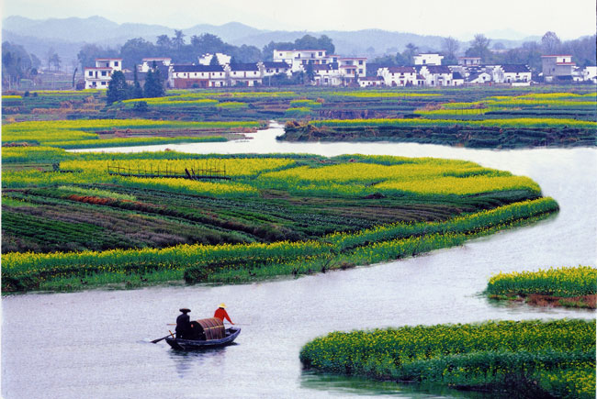

Slide 3
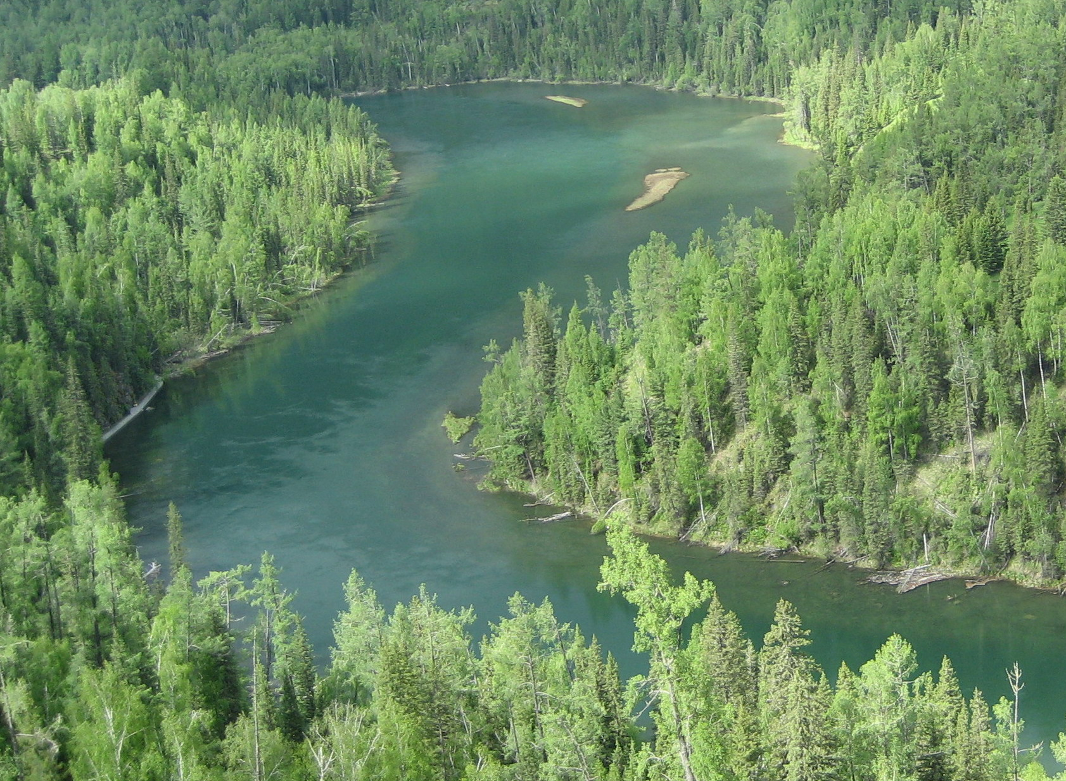

Slide 4
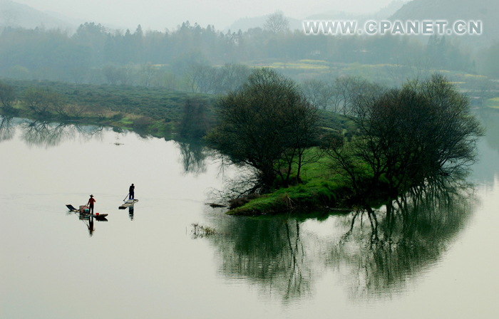

Slide 5

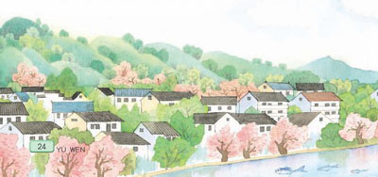
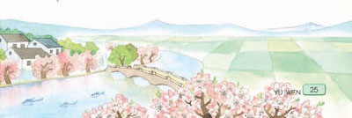

3、月 亮 湾
wān
湾wān，指水流弯曲的地方。

Slide 6

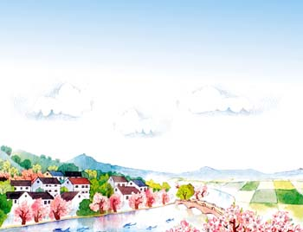
1、用自己喜欢的方式自由朗读课文，要求读准字音，读通课文。
2、你们喜欢月亮湾吗？把你认为最美的地方划下来，反复朗读，仔细体会。

Slide 7
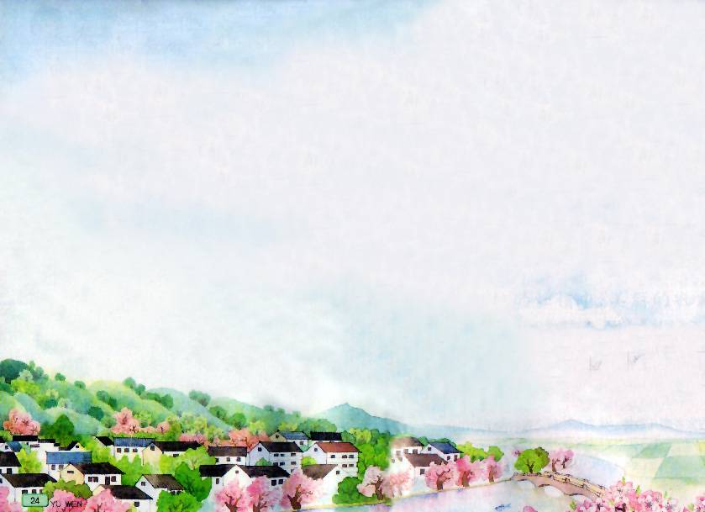
月亮湾
我的家在月亮湾，月亮湾是个美丽的村子。
村子的前面有一条月牙一样的小河，河上有一座石桥。河水绕着村子缓缓地流着，一群群鱼儿在河里游来游去。清清的河水倒映着小桥、绿树和青山。河岸上长着许多桃树。春天，树上开满了桃花，远远望去，像一片灿烂的朝霞。过了桥，是一片绿油油的农田。
村子的后面是山，山坡上有一片茶树。茶园里不时飘来采茶姑娘欢快的笑声。
1
2
3

Slide 8
认一认，读一读，写一写
月亮湾 缓缓地 清清的
绿油油 不时 桃花
绕着 倒映 灿烂
山坡 流 像 朝

Slide 9
读句子
1、清清的河水倒映着小桥、绿树和青山
2、河水绕着村子缓缓地流着，一群群鱼
儿在河里游来游去。
3、春天，树上开满了桃花，远远望去，
像一片灿烂的朝霞。
4、过了桥，是一片绿油油的农田。
。

Slide 10
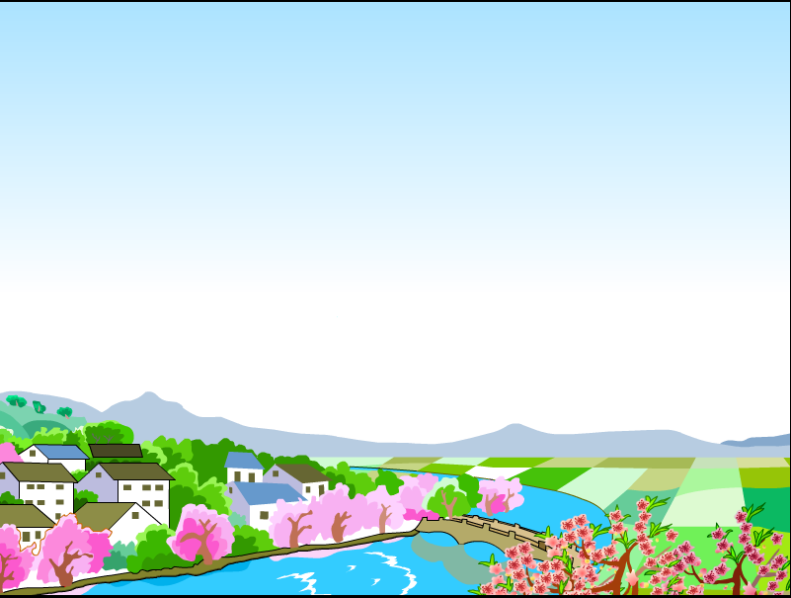
月亮湾有哪些景物？
景物有：小河、石桥、鱼儿、桃树、农田、茶树。

Slide 11
台湾
海湾
月亮湾
湾

Slide 12
环绕
围绕
绕道
绕着
绕

Slide 13
缓慢
缓和
缓冲
缓

Slide 14
放映
倒映
反映
映照
映

Slide 15
好像
画像
影像
像

Slide 16
灿烂
破烂
烂漫
烂

Slide 17
朝阳
朝气
朝夕
今朝
朝

Slide 18
山坡
上坡
滑坡
坡

